Slide 1
Мюзикл «Приключения Буратино»
1975год издания

Slide 2
Буратино!

Slide 3
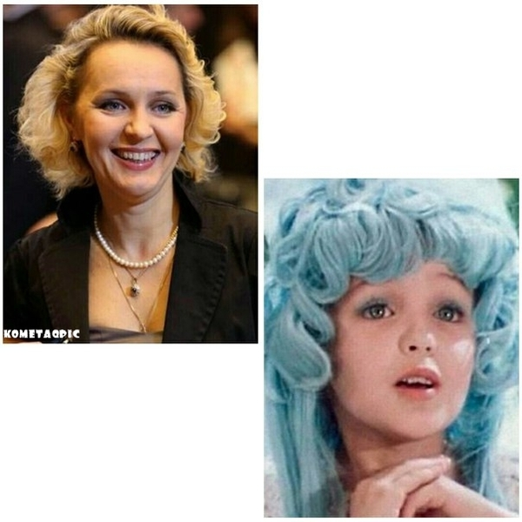
Дмитрий Иосифов и Татьяна Проценко

Slide 4
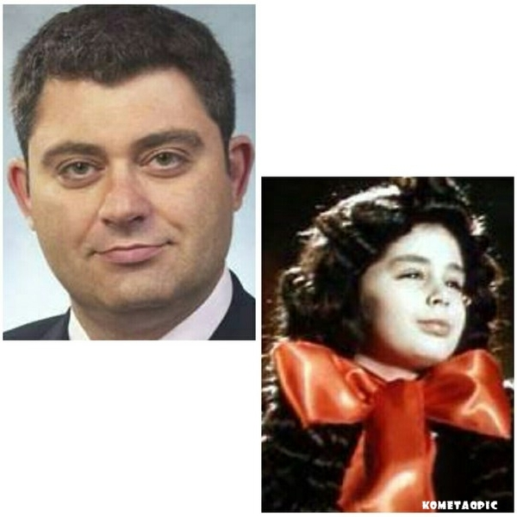
Роман Столкарц и Томас Аустинас

Slide 5
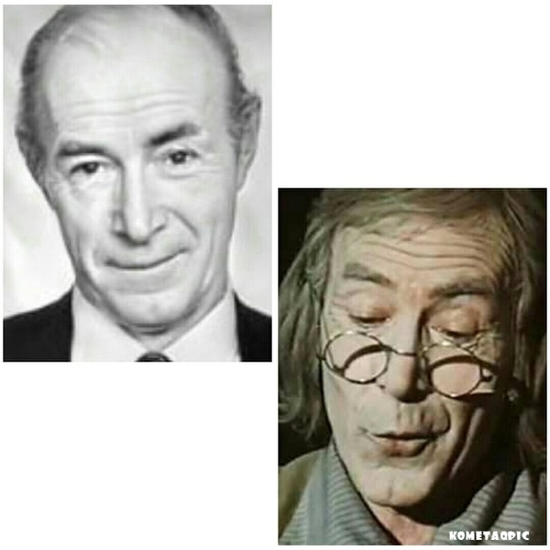
Николай Гринько и Григорий Светлорусов

Slide 6
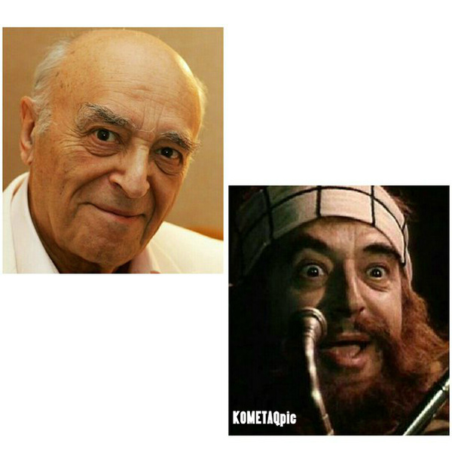
Юрий Катин – Ярцев и Владимир Этуш

Slide 7
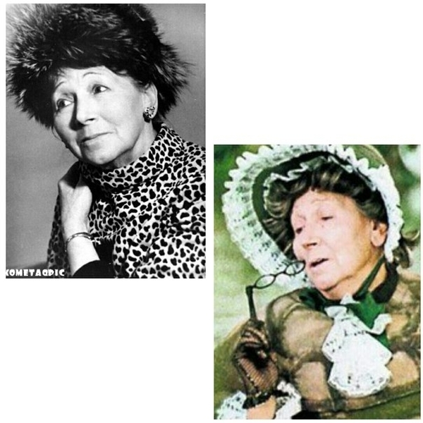
Ролан Быков и Рина Зелёная

Slide 8
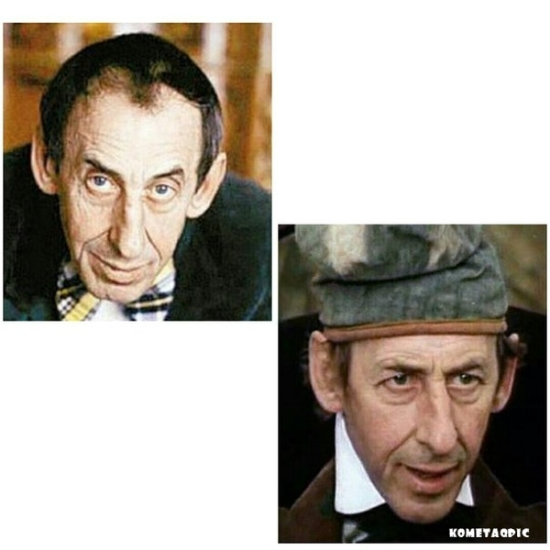
Елена Санаева и Владимир Басов

Slide 9
Баадур Цуладзе

Slide 10
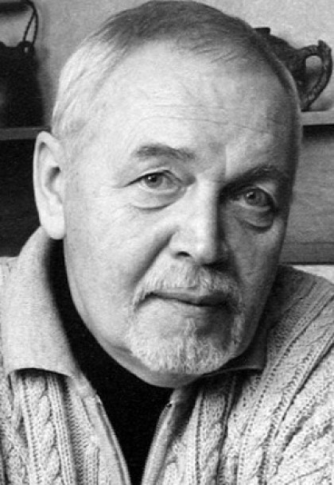
Режиссер: Леонид Нечаев.
Сценарий: Алексей Толстой, Инна Веткина ... »
Продюсеры: Владимир Студенников.
Оператор: Юрий Елхов.
Художник: Леонид Ершов.
Композитор: Алексей Рыбников.

Slide 11
1.Мне понравилась песня Буратино, потому что она весёлая и заводная. Под неё хочется танцевать. Если бы мне выпала такая возможность, как поучаствовать в этом замечательном фильме, то я бы выбрала Мальвину.

